Slide 1
제목
스마트 물품 자동 운반 라인트레이서
& 스마트 팩토리 창고 관리 프로그램
-사물인터넷 SW 개발자 양성과정 팀 프로젝트
김다운 안성연 송인규

Slide 2
목차
INDEX
1 단계
팀원 소개
2 단계
제품 설명
3 단계
구성도
4 단계
일정표
5 단계
기능 설명
6 단계
보안 계획
2-1 제품 정의
5.1 H/W 구성도
2-2 개발 환경
5.2 S/W 구성도

Slide 3
STEP 1
팀원 소개
담당파트
Arduino를 이용한 RC카 동작 S/W 구현
Wifi 모듈을 통한 원격제어
조장 : 김다운
담당파트
C# WINFORM 통한 GUI 구현
DB – MySQL 창고 데이터관리
조원 : 안성연
담당파트
H/W 사양 검토 및 선정
RC-Car 및 운반 기구 제작
조원 : 송인규

Slide 4
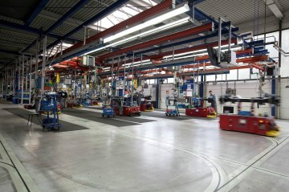
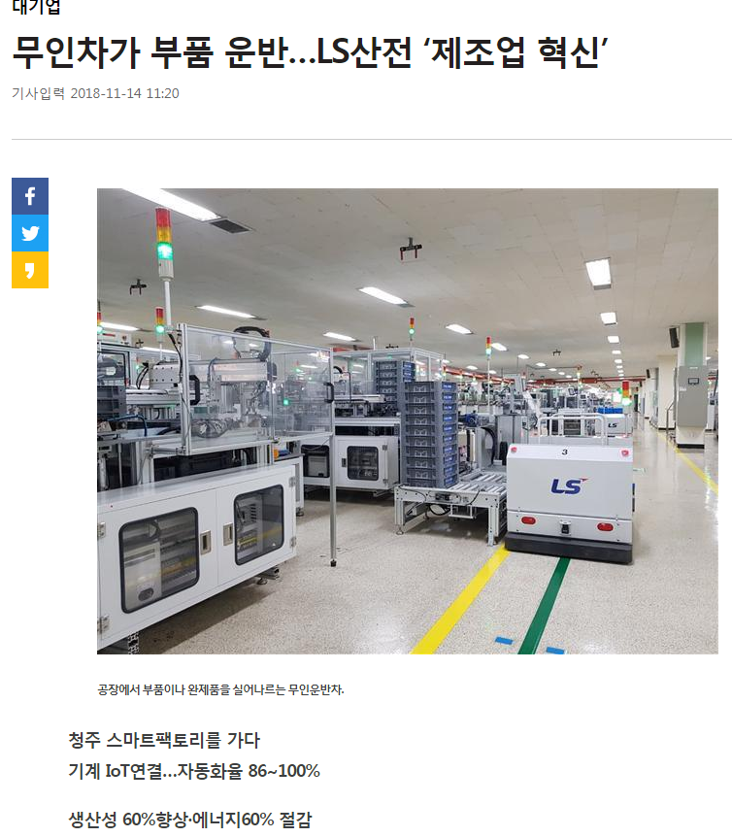
STEP 2 제품 설명
2-1. 제품 정의
라인 트레이서를 이용한 자동 운반 시스템

Slide 5




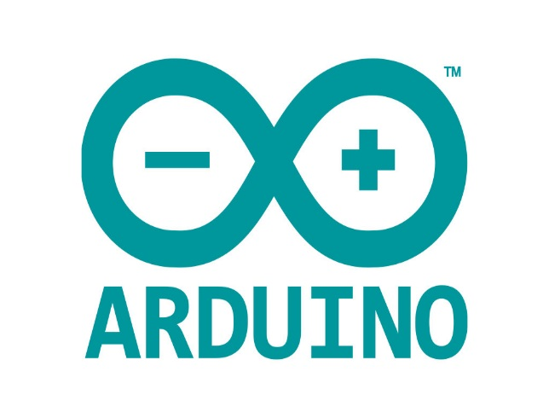
STEP 2 제품 설명
2-2. 개발 환경
개발 TOOLS

Slide 6
STEP 2
2-3. 제품 기능 설명
정해진 경로로 이동해 창고로 물품을 운반하는 라인 트레이서
창고에 여유가 없으면 자동으로 다음 창고를 목적지로 지정
중앙 제어 시스템으로 창고 상태 확인, 라인트레이서의 이동중인 경로 표시.

Slide 7
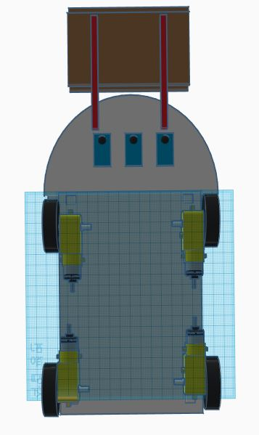
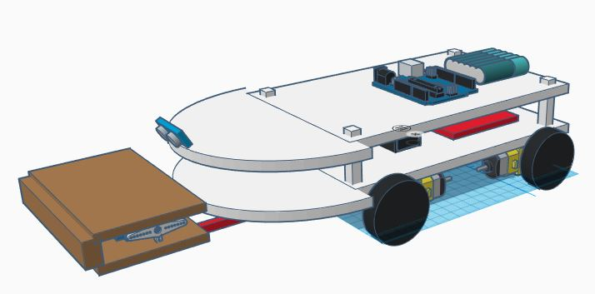
STEP 3
구성도
-라인트레이서 RC카 디자인
아두이노와
모터드라이버
물체를 운반하기 위한 보드와 서보모터
옮길 물체 감지를 위한 초음파 센서
정해진 경로를 따라가기 위한 라인센서

Slide 8
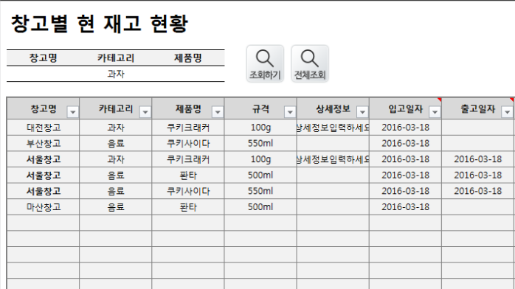
STEP 3
구성도
- 창고관리 프로그램 디자인
라인트레이서 운반 경로
양품
불량품
1
2
공장
3
양품창고
C# 화면

Slide 9
STEP 3
구성도
- 시스템 구성도
창고 관리 프로그램
데이터 베이스
라인 트레이서
GUI(C#기반)
RaspberryPi
Arduino
각 창고 상태
양품, 불량품 개수
라인트레이서 상태
(운반중, 대기중)
라인 센서 :
직진 유지, 갈림길 감지
적외선 센서 :
물품 운반 상태 확인
초음파 센서 :
장애물 감지
DC 모터 :
라인트레이서 이동
서보 모터 :
물품 하차
WIFI
WIFI

Slide 10
STEP 4
프로젝트 수행 일정
구분 |  | 11월 |  |  |  | 12월
 |  | 27 | 28 | 29 | 30 | 1 | 2 | 3 | 4 | 5 | 6 | 7 | 8 | 9 | 10 | 11 | 12 | 13 | 14 | 15 | 16 | 17 | 18 | 19 | 20 | 21 | 22 | 23 | 24 | 25 | 26 | 27
시스템 설계 | 시스템 구성도 작성
 | 부품 리스트 작성
 | 기술 문서 작성
 | UI 설계
라인트레이서 | RC-Car제작
 | 운반 기구 제작 및 장착
 | 데이터 원격 송수신
DB | 개인 데이터베이스 구축
C# GUI | 데이터베이스 연동
 | 물품 개수 표시
 | 라인트레이서 행동 표시
 | 폼 디자인 정리
결과 | 라인트레이서 동작 확인
 | 스마트 공장 연동
 | 동작 테스트

Slide 11
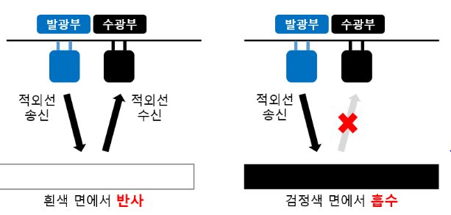
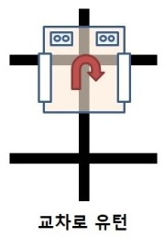
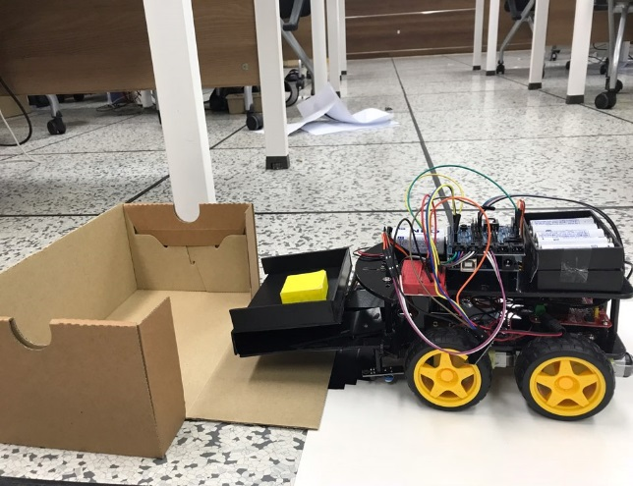
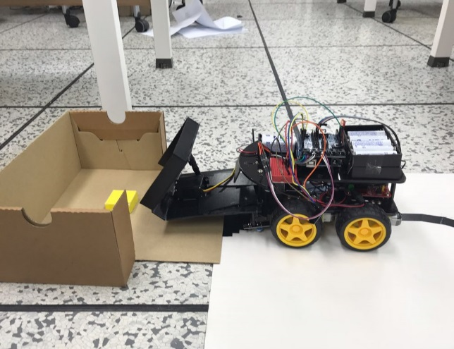
STEP 5
5-1. 기능 설명 (H/W)
검정색 트랙에서 라인트레이서 운행
교차로 끝에서 제자리 U턴
라인트레이서가 교차로를 인식하여 제자리 U턴을 한다.
물건을 받고 물건을 받으러 갈때 U턴을 하여 진행한다.
Line Tracer의 중심이 Line의 중심을 따라간다.
Line이 왼쪽으로 벗어나면 왼쪽 모터를 빠르게 돌리고 우측 모터를 느리게 돌려 LineTracer가 중심을 찾도록 한다.
서보 모터를 이용한 물건 운송
서보 모터를 이용해서 운반바구니를 들어 올려 물건을 운송 한다.
물건을 내려 놓은 후 다시 서보 모터를 이용하여 바구니를 내린다.

Slide 12
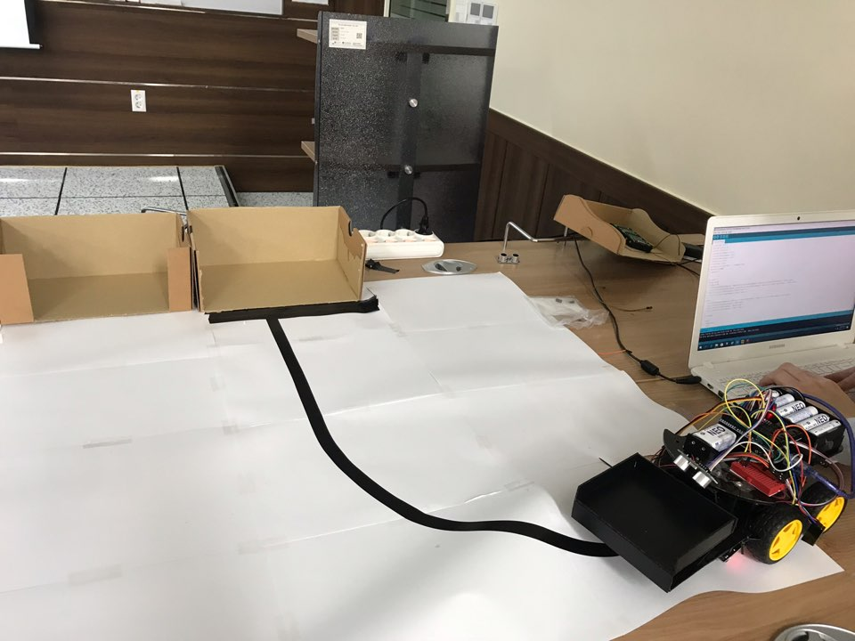
STEP 5
5-1. 기능 상세 설명 (H/W)
[1] 라인트레이서
차량(Arduino) Wifi 활성화
공장(Server)에서 생산제품을 양품 검증 후 생산하고 주행 신호 보내면 라인트레이서주행 시작
3개의 적외선 라인 센서를 통해 검정색트랙을 인식하고 주행
창고 도착 후 서보 모터를 통해서 생산품 운송
차량(Arduino) Wifi를 통해 생산품 운송 결과를 DB에 전달
생산품 운송 후 교차로를 인식하여 제자리 U턴
라인 트랙을 따라서 공장앞으로 이동 후 1)번 반복

Slide 13
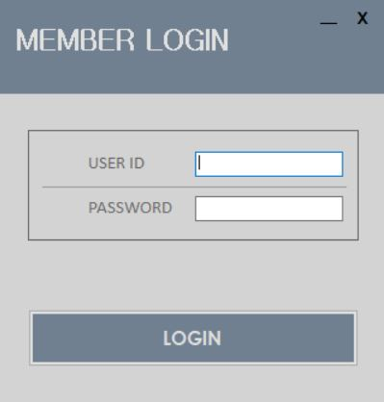
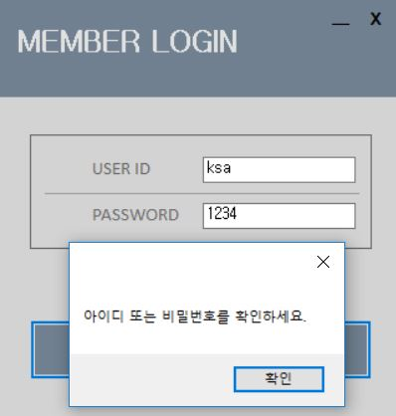
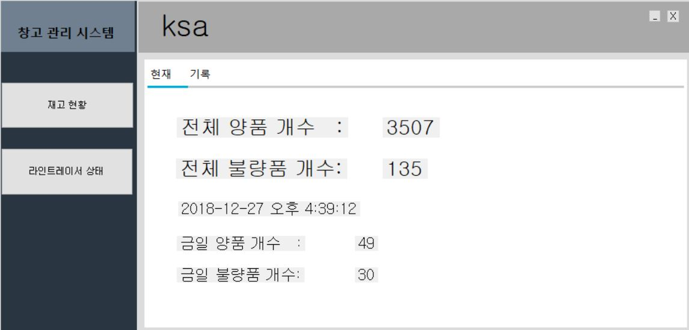
STEP 5
5-2. 기능 설명 (S/W)
[2] 디스플레이 스크린
로그인
창고에 있는 전체 양품 및 불량품 개수 확인
금일 적재한 양품 및 반환한 불량품 개수 확인
이전에 적재한 물품 수량 확인
라인트레이서의 행동 표시 및 가시화
라인트레이서에 창고의 포화상태 전달 및 행동 지시
<로그인 창>
<로그인 오류창>
<프로그램 실행화면>

Slide 14
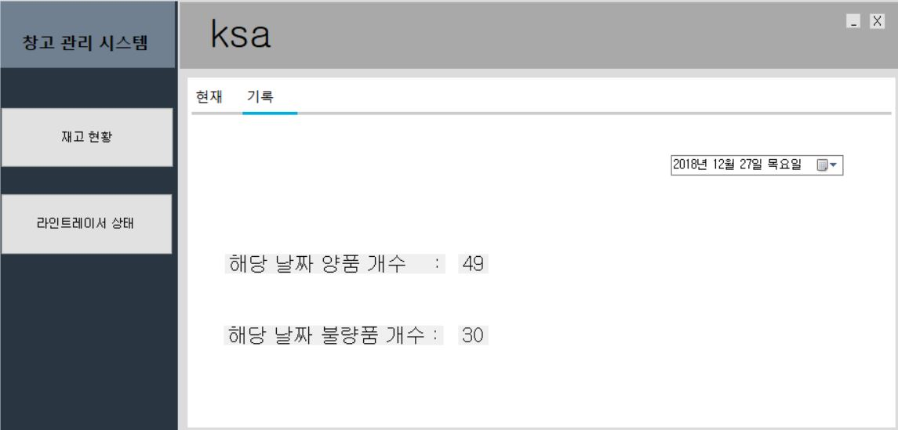
STEP 5
5-2. 기능 상세 설명 (S/W)
<전체 물품 수량과 금일 적재된 물품 수량을 나타낸다.>
<원하는 날짜를 선택하면 그 날짜에 적재된 물품의 수량을 확인할 수 있다.>
<물품의 적재 수량 확인>
<이전 날짜의 물품 적재 수량 확인>

Slide 15
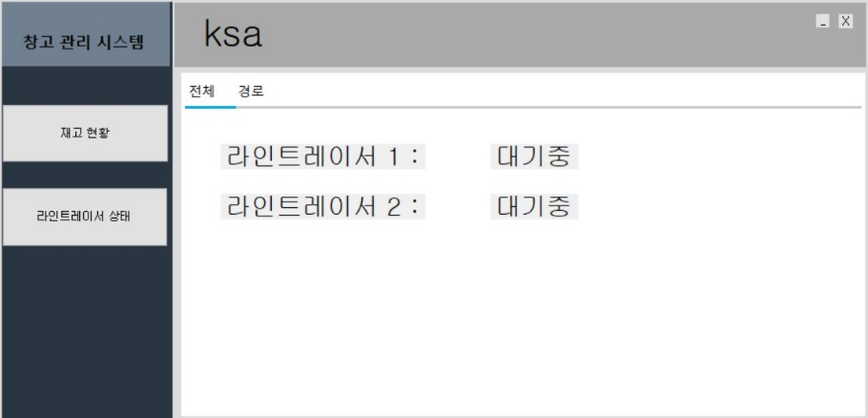
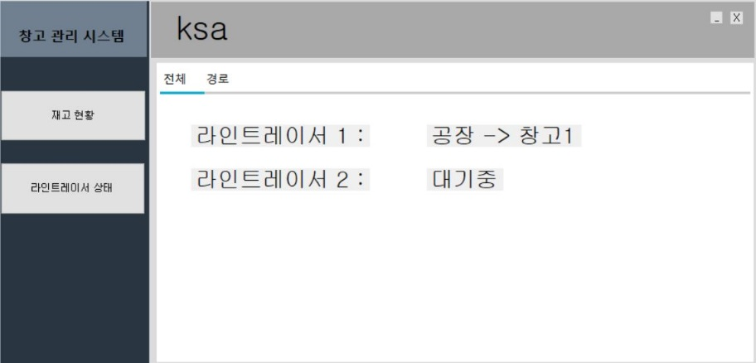
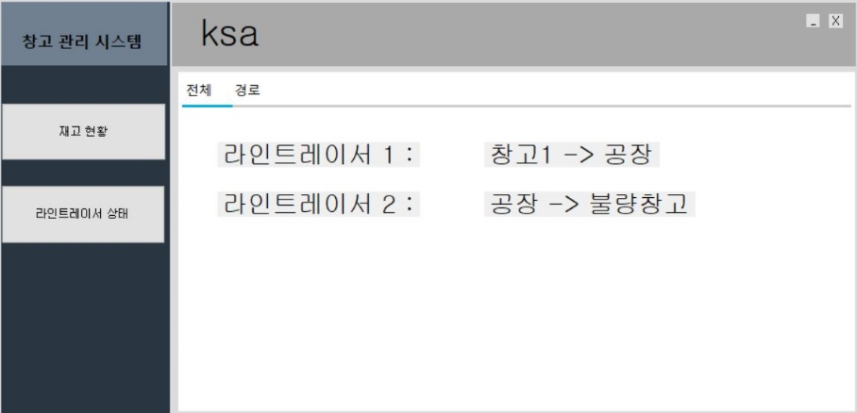
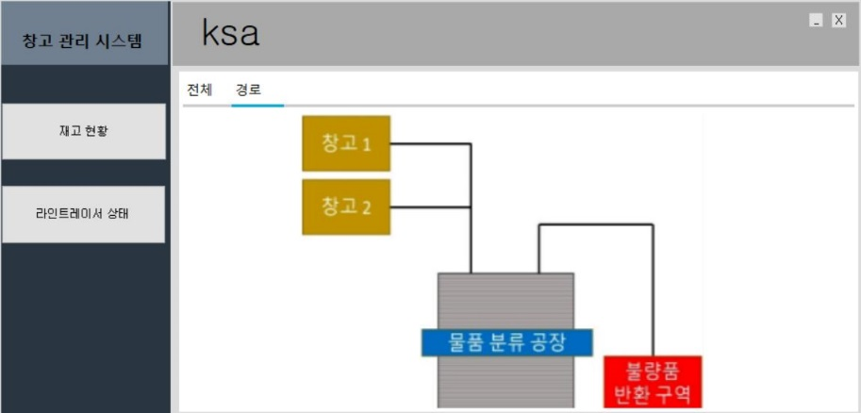
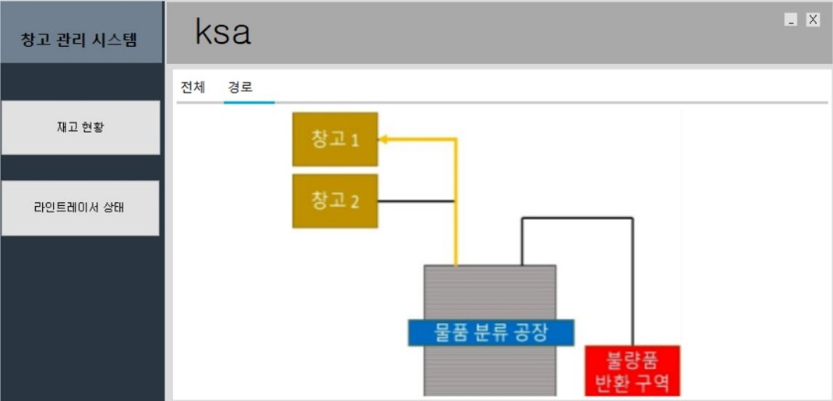

STEP 5
5-2. GUI 상세 설명 (S/W)
<라인트레이서의 상태를 문자 및 그림으로 표시한다.>
<라인트레이서 상태 확인>
<라인트레이서 상태 가시화>

Slide 16
STEP 6
향후 보안 계획
[1]-1 데이터 통신 문제
현재 사용하고 있는 모듈인 esp-01은 esp8266모듈 중에서 성능이 가장 낮은 모듈이었습니다. 이 모듈을 사용해 통신하기 위해 아두이노에서 송출한 데이터를 php에서 받고 그것을 다시 라즈베리파이 데이터베이스에 보내는 방법을 사용하였습니다. 아두이노에서 송신한 데이터를 데이터베이스에 직접 보내는 것이 원래의 목적이어서 아쉬웠던 부분입니다.
[1]-2 해결방안
Wifi쉴드를 장착한 아두이노를 데이터 송신용으로 따로 두거나, 더 좋은 모듈을 쓴다면, 개발이 더 쉬워질 것입니다.
[2]-1 전력 문제
처음에 RC-Car를 움직일 때 사용한 전압은 1.5V 건전지 6개와 9V 건전지 1개를 각각 모터드라이브와 아두이노에 인가하였습니다. 시험을 거듭할수록 모터의 힘이 눈에 띄게 낮아지고, 라인센서도 제대로 인식하지 못하는 상황이 나와서, 그 전력만으로는 나중에 장착할 서보모터나 초음파센서를 다룰 수 없었습니다.
[2]-2 해결방안
현재 사용하고 있는 모터드라이버의 허용 전압은 35V입니다. 건전지를 7V AA사이즈의 리튬 건전지를 사용하였으면, 힘이 부족하여 RC-Car가 동작하지 않을 일은 없었을 것이라 생각합니다.

Slide 17
STEP 7
작동 영상
클릭하면 유튜브로 이동합니다.

Slide 18
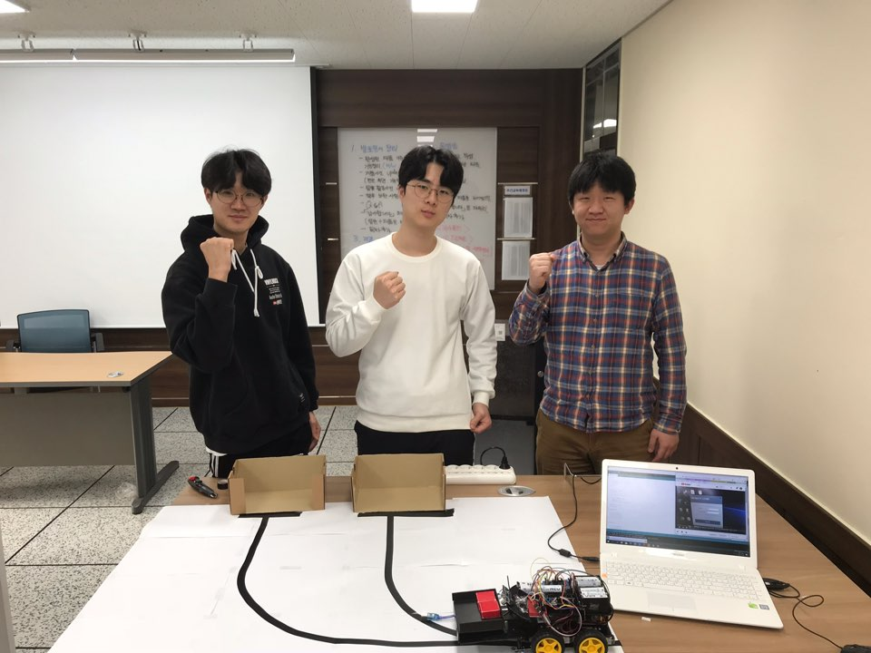
감사합니다.
Q & A

